Slide 1
PODNEBJE V SLOVENIJI (U STR. 24-30)
Prepišite, kar je v krepkem tisku. Ostalo preberite, razmislite in pozorno preglejte slikovno gradivo.

Slide 2
Klimatski (podnebni) dejavniki
geografska širina (zmerno topli pas)
bližina morja (Sredozemsko morje, Atlantski ocean)
vpliv evropske celine, celinskost (narašča v smeri Panonske nižine)
oblikovanost površja (gorska pregrada na Z)
nadmorska višina (gorsko podnebje v najvišjih legah)

Slide 3
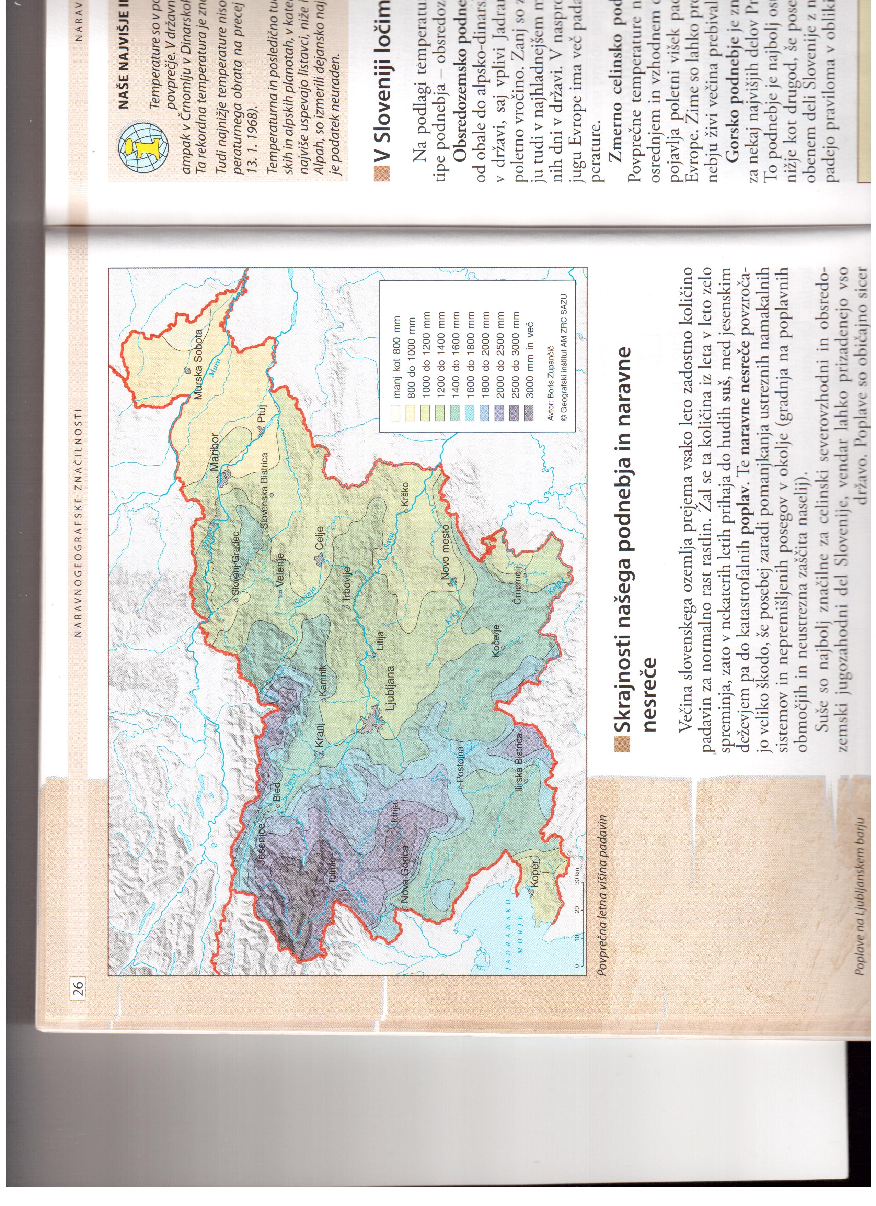
Razporeditev padavin (U str. 26)
s pomočjo legende analizirajmo količino padavin v Sloveniji

Slide 4
glede na lego morij razmislimo, od kod prihajajo nad Slovenijo vlažne zračne mase
od Z proti V oz. SV se količina zmanjšuje
največja količina padavin je na SZ in S (privetrna stran alpskega visokogorja, Z predalpskega hribovja in visokih dinarskih planot)
jadranska obala ima manj padavin (nizka nadmorska višina)
najmanj padavin ima rob Panonske nižine (učinek celine)

Slide 5
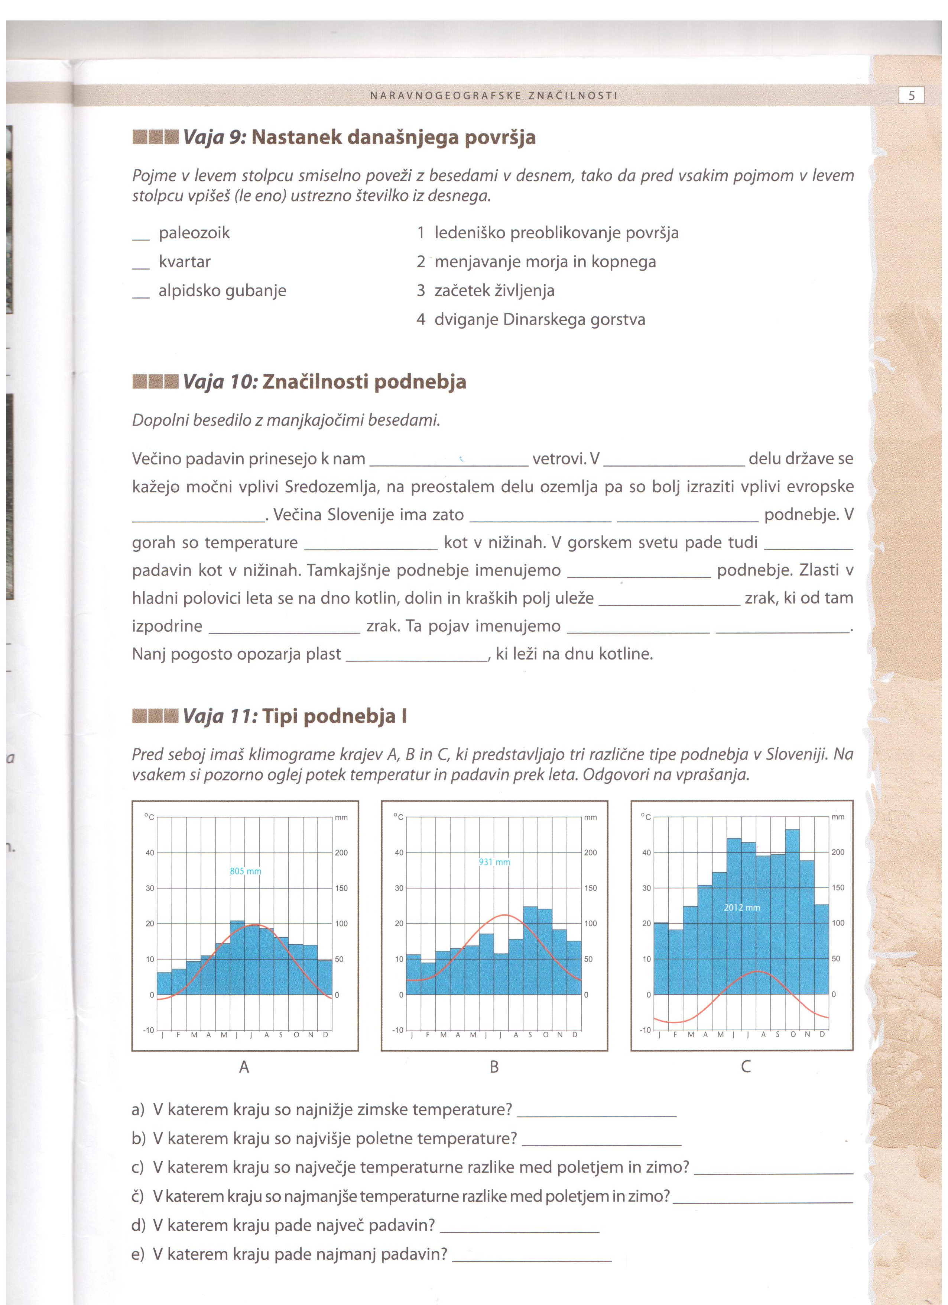
Podnebni tipi (U str. 28, klimogrami str. 27)
DZ vaja 11

Slide 6
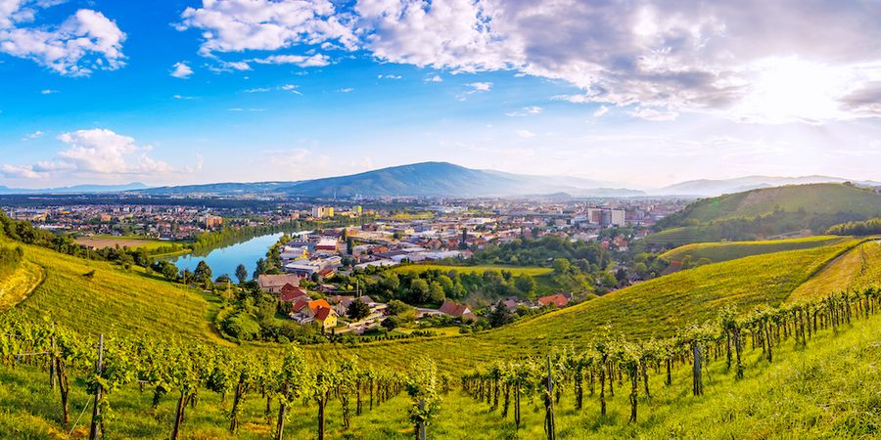
A) ZMERNO – CELINSKO PODNEBJE (Maribor)
zmerna količina padavin
višek padavin poleti
min. T ok. ledišča, max. T ok. 20 stopinj C

Slide 7
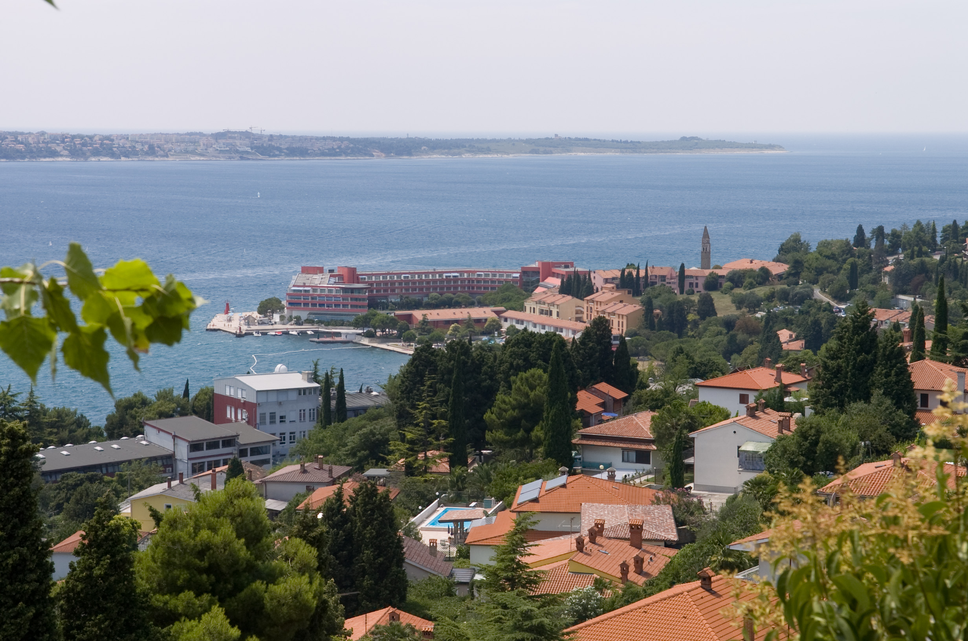
B) OBSREDOZEMSKO PODNEBJE (Portorož)
obala, Kras, do gorske pregrade se vpliv širi po Posočju
min. T nad lediščem, max. T nad 20 stopinj C
manjša količina padavin, višek jeseni

Slide 8
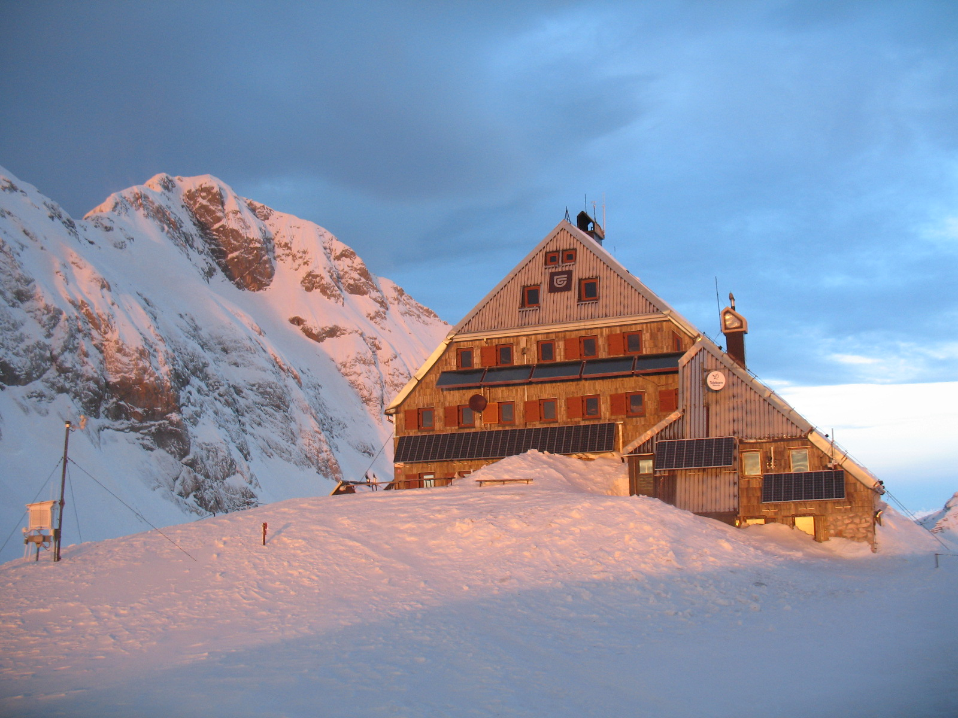
C) GORSKO PODNEBJE (Kredarica)
Alpe, najvišji deli predalpske in dinarsko-kraške Slovenije
velika količina padavin, pozimi sneg
min. T krepko pod lediščem, max. T ne presegajo 10 stopinj C

Slide 9
Razmislimo, kje naj bi bila izmerjena najvišja do sedaj izmerjena temperatura v Sloveniji?
a) Portorož
b) Cerklje ob Krki (občina Brežice)
Razmislimo, kje naj bi bila izmerjena najnižja do sedaj izmerjena temperatura v Sloveniji?
a) Kredarica
b) Babno polje (Dinarsko-kraška Slovenija na J, Prezid)
besedilo U str. 27

